Slide 1


Slide 2

Il convient de lancer le mode diaporama pour la diffusion de la leçon en classe
Réservé à l’enseignant (e)

Slide 3

Pictogrammes
Réservé à l’enseignant (e)

Slide 4
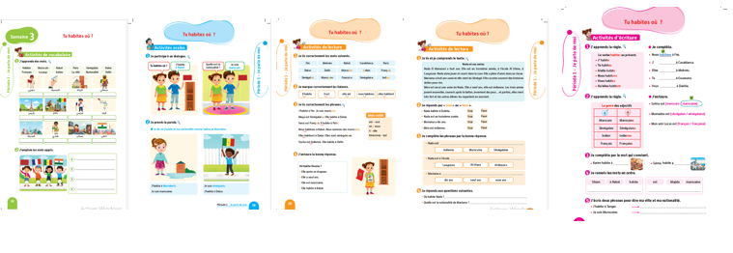
Contenu de la semaine
Réservé à l’enseignant (e)

Slide 5
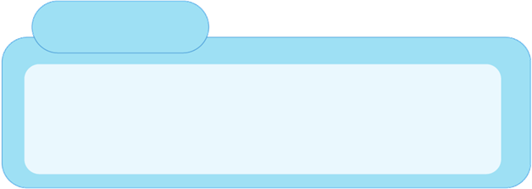
Organisation de la semaine
Réservé à l’enseignant (e)
Séance 1
Séance 4
Présentation du vocabulaire
Exploitation du vocabulaire
Travail sur livret
Oral – Dialogue
Lecture – Texte
Ecriture – Mots
Séance 2
Séance 5
Oral – Acte de parole 1
Ecrit – Point de langue 1
Lecture – Mots avec difficultés
Oral – Prise de parole
Lecture – Compréhension de texte
Ecriture – Phrases
Séance 3
Séance 6
Oral - Acte de parole 2
Ecrit – Point de langue 2
Lecture – Phrases
Révision
Lecture offerte

Slide 6

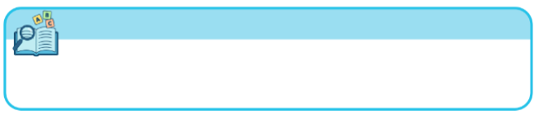

Plan de la séance 5
Réservé à l’enseignant (e)
1. Prise de parole
Prendre la parole pour se présenter.
Comprendre un texte.
Écrire des phrases.

Slide 7



Bonjour les enfants ! La leçon de français commence maintenant.

Slide 8

Aujourd’hui, nous allons apprendre à nous présenter en français. Écoutez bien.

Slide 9

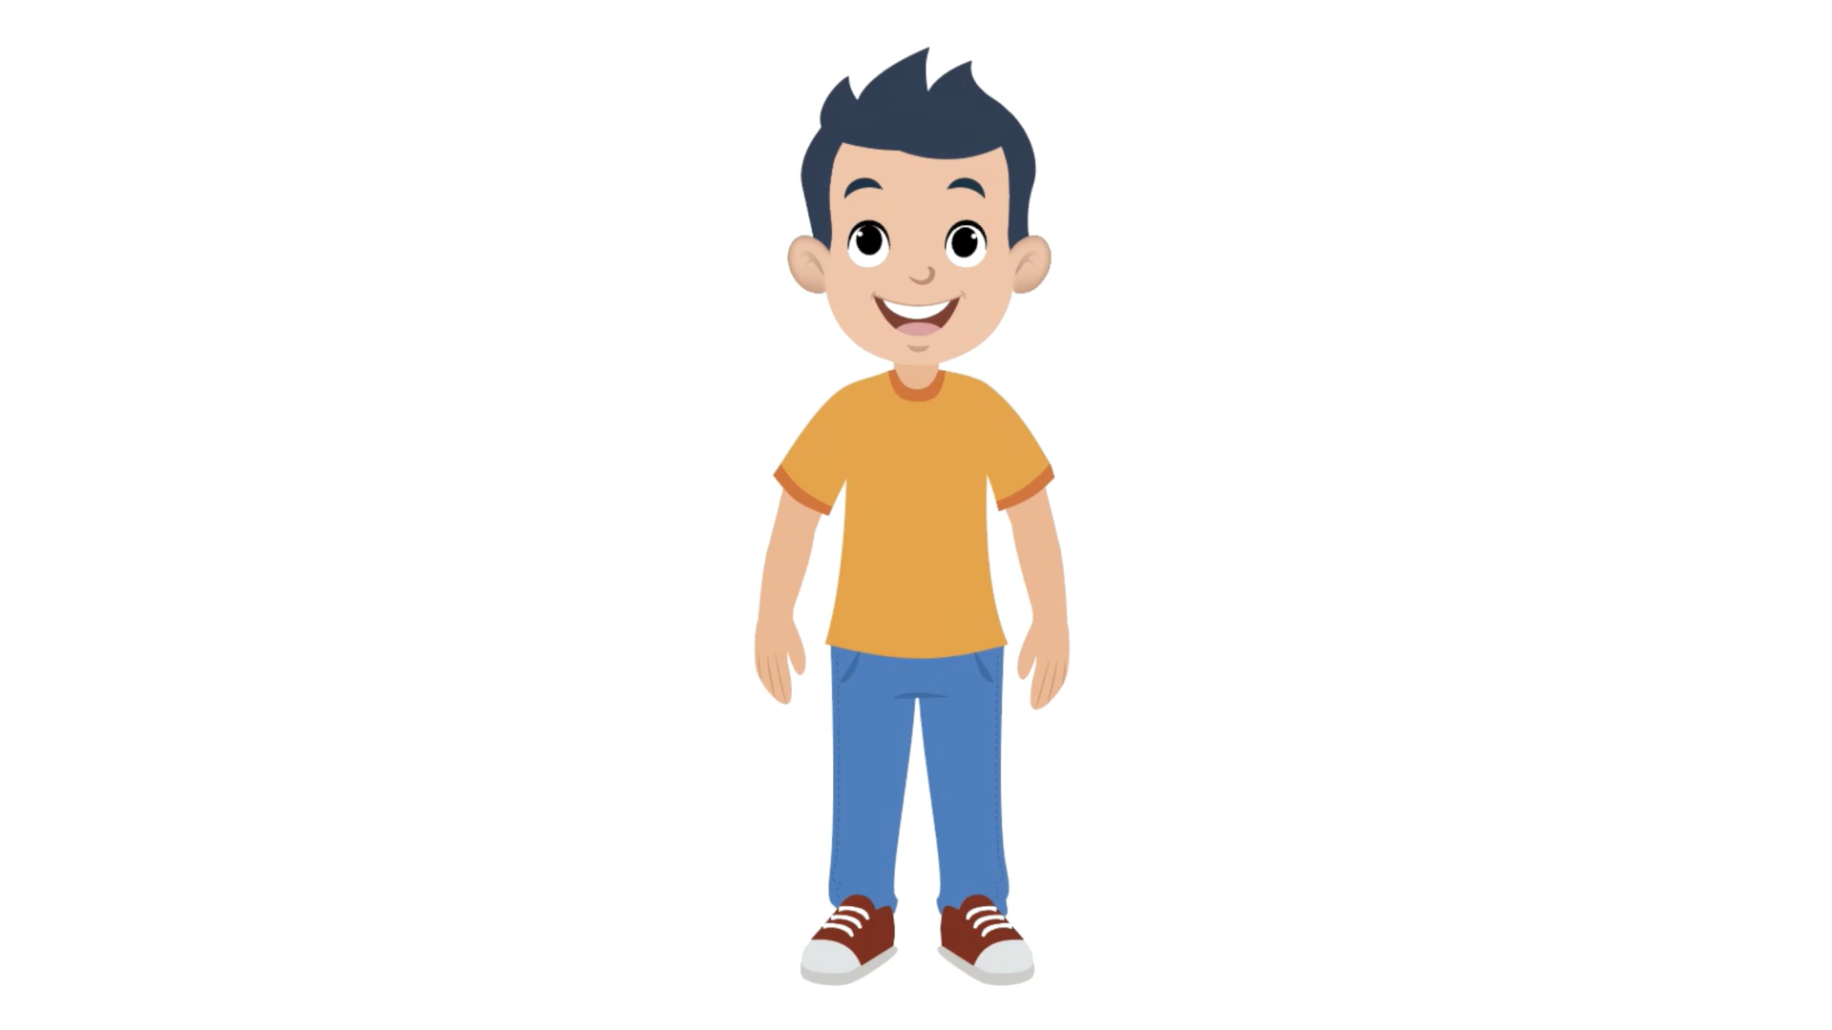

Lecture de la vidéo.

Slide 10


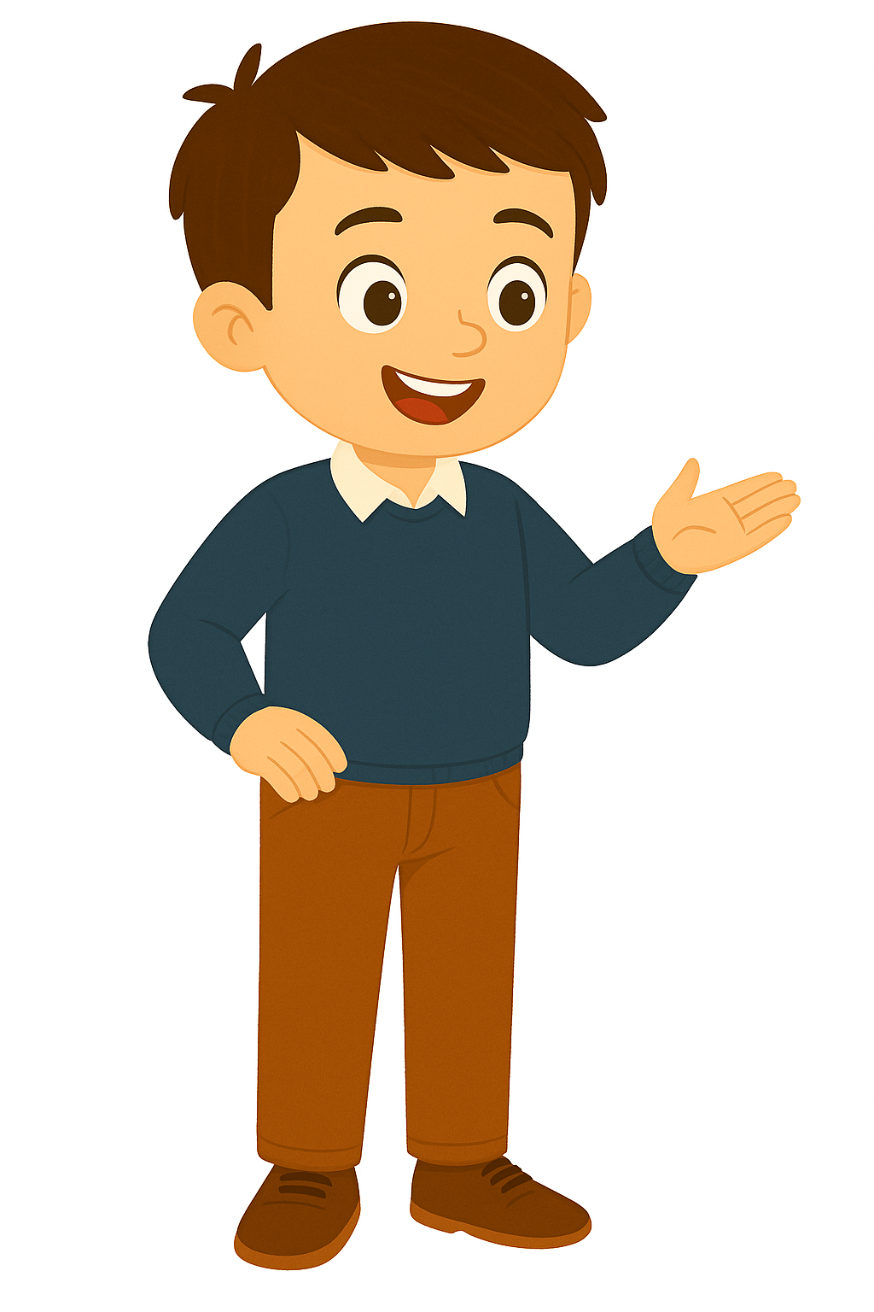
À votre tour ! Qui veut se présenter en français avec ses propres informations.
Bonjour,
Je m’appelle _________ .
Je suis en _______________ année.
Je suis à l’école ___________ .
J’habite à ___________________ .
Je suis ______________________ .

Slide 11

Maintenant, tout le monde participe. Chacun se présente à son voisin.

Slide 12
Plan de la séance 5
Réservé à l’enseignant (e)
Prendre la parole pour se présenter.
2. Lecture
Comprendre un texte.
Écrire des phrases.

Slide 13
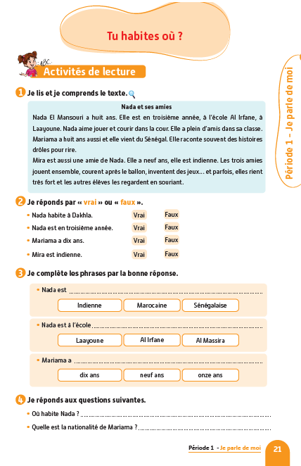
Prenez vos livrets à la page 21. Nous avons déjà lu ce texte. Maintenant, on va essayer de le comprendre, partie par partie.

Slide 14
Pour chaque partie du texte, on va suivre les mêmes étapes.
Etape 1
Etape 2
Etape 3
Je lis en silence et j’essaie de comprendre le texte.
Je repère les mots difficiles et je demande à mon enseignant(e) de me les expliquer
Je lis la question, puis je cherche la réponse dans le texte.

Slide 15
Lisez silencieusement le texte et essayez de le comprendre.
Partie 1/3
Etape 1
Etape 2
Etape 3
Nada et ses amies
Nada El Mansouri a huit ans. Elle est en troisième année, à l’école Al Irfane, à Laayoune. Nada aime jouer et courir dans la cour. Elle a plein d’amis dans sa classe.

Slide 16
Quels sont les mots difficiles dans le texte ? Levez la main. Je vais vous expliquer.
Partie 1/3
Etape 1
Etape 2
Etape 3
Nada et ses amies
Nada El Mansouri a huit ans. Elle est en troisième année, à l’école Al Irfane, à Laayoune. Nada aime jouer et courir dans la cour. Elle a plein d’amis dans sa classe.

Slide 17
Lisez la question et cherchez la réponse dans le texte. Qui veut répondre ?
Partie 1/3
Etape 1
Etape 2
Etape 3
Question 1 : Nada habite où ?
Nada El Mansouri a huit ans. Elle est en troisième année, à l’école Al Irfane, à Laayoune. Nada aime jouer et courir dans la cour. Elle a plein d’amis dans sa classe.

Slide 18
La réponse est: Nada habite à Laayoune .
Partie 1/3
Etape 1
Etape 2
Etape 3
Question 1 : Nada habite où ?
Nada El Mansouri a huit ans. Elle est en troisième année, à l’école Al Irfane, à Laayoune. Nada aime jouer et courir dans la cour. Elle a plein d’amis dans sa classe.

Slide 19
On passe à la troisième partie du texte. Lisez en silence et essayez de comprendre.
Partie 2/3
Etape 1
Etape 2
Etape 3
Mariama a huit ans aussi et elle vient du Sénégal. Elle raconte souvent des histoires drôles pour rire.

Slide 20
Quels sont les mots difficiles dans le texte ? Levez la main. Je vais vous expliquer.
Partie 2/3
Etape 1
Etape 2
Etape 3
Mariama a huit ans aussi et elle vient du Sénégal. Elle raconte souvent des histoires drôles pour rire.

Slide 21
Lisez la question et cherchez la réponse dans le texte. Qui veut répondre ?
Partie 2/3
Etape 1
Etape 2
Etape 3
Question 2 : Mariama vient de quel pays ?
Mariama a huit ans aussi et elle vient du Sénégal. Elle raconte souvent des histoires drôles pour rire.

Slide 22
La réponse est : Elle vient du Sénégal.
Partie 2/3
Etape 1
Etape 2
Etape 3
Question 2 : Mariama vient de quel pays ?
Mariama a huit ans aussi et elle vient du Sénégal. Elle raconte souvent des histoires drôles pour rire.

Slide 23
On passe à la deuxième partie du texte. Lisez en silence et essayez de comprendre.
Partie 3/3
Etape 1
Etape 2
Etape 3
Mira est aussi une amie de Nada. Elle a neuf ans, elle est indienne. Les trois amies jouent ensemble, courent après le ballon, inventent des jeux… et parfois, elles rient très fort et les autres élèves les regardent en souriant.

Slide 24
Quels sont les mots difficiles dans le texte ? Levez la main. Je vais vous expliquer.
Partie 3/3
Etape 1
Etape 2
Etape 3
Mira est aussi une amie de Nada. Elle a neuf ans, elle est indienne. Les trois amies jouent ensemble, courent après le ballon, inventent des jeux… et parfois, elles rient très fort et les autres élèves les regardent en souriant.

Slide 25
Lisez la question et cherchez la réponse dans le texte. Qui veut répondre ?
Partie 3/3
Etape 1
Etape 2
Etape 3
Question 3 : Mira est de quelle nationalité ?
Mira est aussi une amie de Nada. Elle a neuf ans, elle est indienne. Les trois amies jouent ensemble, courent après le ballon, inventent des jeux… et parfois, elles rient très fort et les autres élèves les regardent en souriant.

Slide 26
La réponse est : Mira est indienne.
Partie 3/3
Etape 1
Etape 2
Etape 3
Question 3 : Quelle est la nationalité de Mira ?
Mira est aussi une amie de Nada. Elle a neuf ans, elle est indienne. Les trois amies jouent ensemble, courent après le ballon, inventent des jeux… et parfois, elles rient très fort et les autres élèves les regardent en souriant.

Slide 27
Plan de la séance 5
Réservé à l’enseignant (e)
Prendre la parole pour se présenter.
Comprendre un texte.
3. Écriture
Écrire des phrases.

Slide 28

Maintenant, nous allons faire de l’écriture. Prenez vos cahiers.

Slide 29
Lisez et observez cette phrase. Vous allez l’écrire après. Tenez-vous prêts.
Adam est marocain.

Slide 30

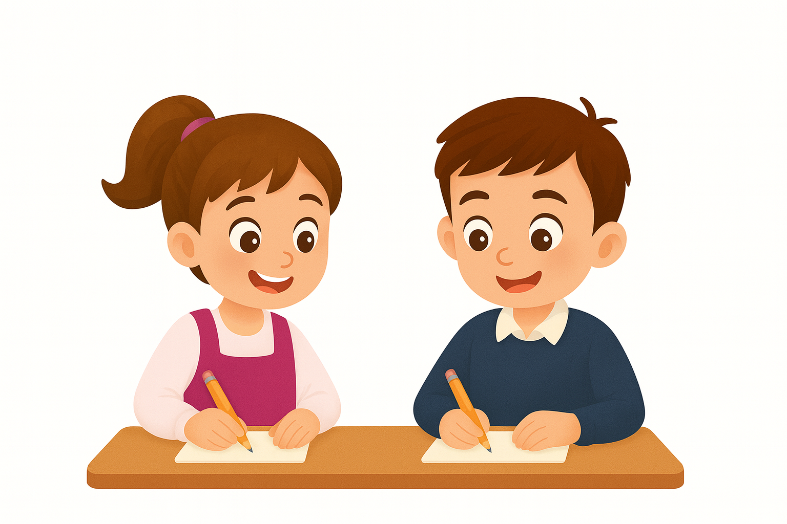
Dictée en cours.

Slide 31
Corrigez.
Adam est marocain.

Slide 32
Lisez et observez cette phrase. Vous allez l’écrire après. Tenez-vous prêts.
Manal habite à Rabat .

Slide 33
Dictée en cours.

Slide 34
Corrigez.
Manal habite à Rabat.

Slide 35
On passe à une autre activité. Ces mots sont en désordre. Ecrivez sur vos cahiers une phrase correcte à partir de ces mots.
est
Karim
marocain

Slide 36
Qui veut lire sa phrase ?
est
Karim
marocain

Slide 37
Corrigez. Je n’oublie pas la majuscule au début de la phrase et le point à la fin.
Karim est marocain.
Karim
est
marocain

Slide 38
Voici une autre phrase en désordre. Ecrivez sur vos cahiers une phrase correcte à partir de ces mots.
Nada
à Fès
habite

Slide 39
Qui veut lire sa phrase ?
Nada
à Fès
habite

Slide 40
Corrigez. Je n’oublie pas la majuscule au début de la phrase et le point à la fin.
Nada habite à Fès.
Nada
à Fès
habite

Slide 41
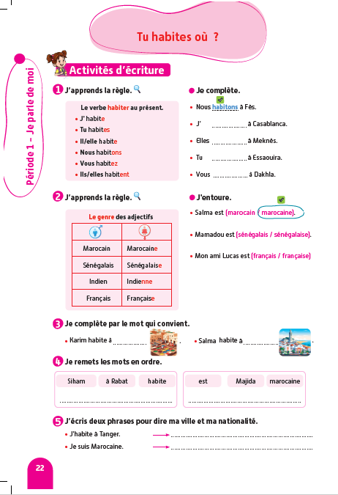

Prenez vos livrets à la page 22. Réalisez l’activité. Je vais circuler entre les rangs pour vous aider.

Slide 42


Corrigez.
Siham habite à Rabat.
Majida est marocaine.

Slide 43

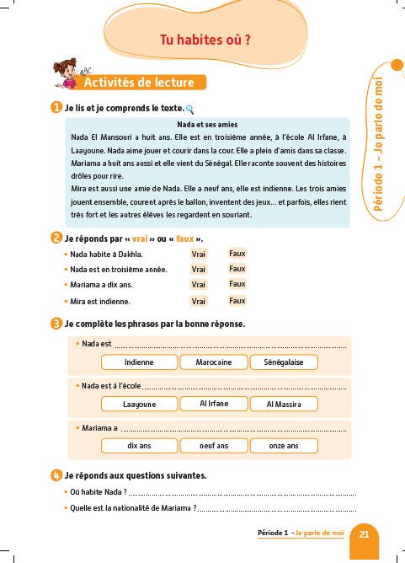
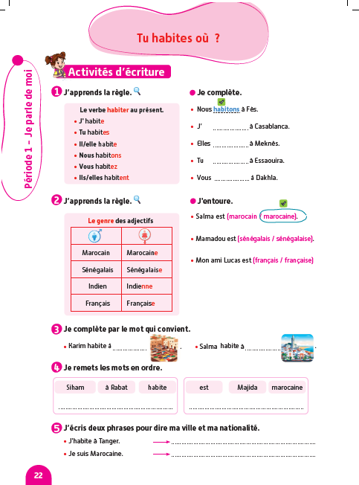
La séance d’aujourd’hui est terminée. À la maison, lisez le texte de la page 21 et réalisez l’activité 5 de la page 22 .

